Slide 1

Лекция №15. Основы мультифизического моделирования в CAE системах. Параметрический анализ и оптимизация деталей и узлов
Составила: Рахметова П.М.,ст.преподаватель кафедры РТиТСА

Slide 2
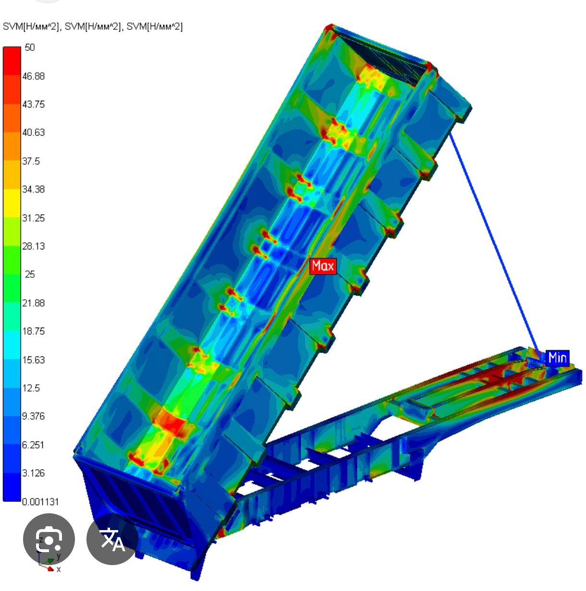

Slide 3
Мультифизическое моделирование в CAE-системах объединяет несколько физических явлений (тепло, прочность, динамика) для анализа сложных систем. Параметрический анализ позволяет изучить, как изменение параметров геометрии или материала влияет на поведение модели, а оптимизация находит наилучшие параметры для достижения заданной цели, например, минимизации веса при сохранении прочности.

Slide 4
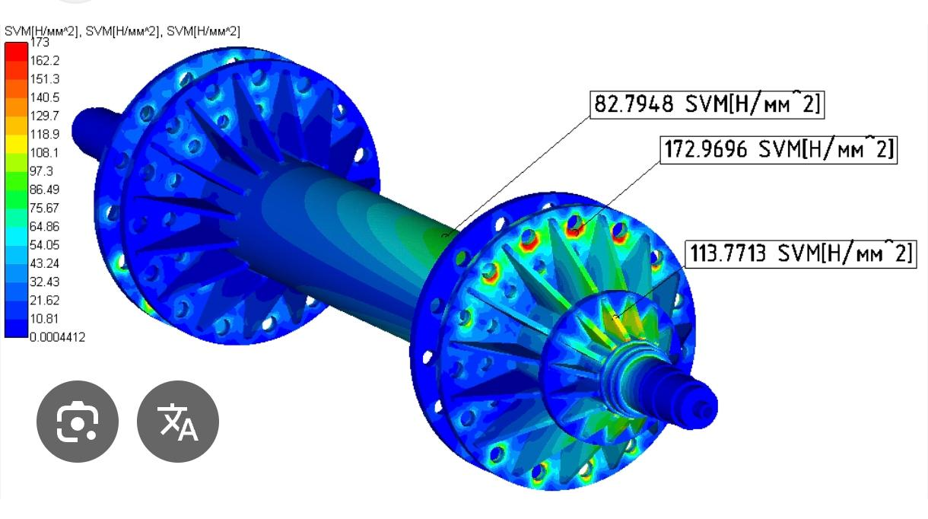

Slide 5
Основы мультифизического моделирования в CAE-системах
Объединение физических моделей: Мультифизическое моделирование включает в себя одновременное решение связанных уравнений из разных физических областей, таких как:
Термомеханика: Анализ влияния температуры на механические свойства (например, тепловое расширение и напряжение).

Slide 6
Акустика и прочность: Изучение акустических нагрузок и их воздействия на прочность конструкции.
Электромагнетизм и прочность: Анализ механических нагрузок, возникающих при электромагнитном воздействии (например, в электромоторах).

Slide 7
Задачи: Используется для решения задач, где различные физические эффекты тесно взаимосвязаны и не могут быть проанализированы по отдельности. Например, анализ работы электронного компонента, где важно учесть тепловыделение, его влияние на механические напряжения и деформации, а также тепловой режим работы.

Slide 8
Преимущества:
Более точное предсказание поведения реальных устройств.
Возможность выявления скрытых взаимосвязей между различными физическими процессами.

Slide 9
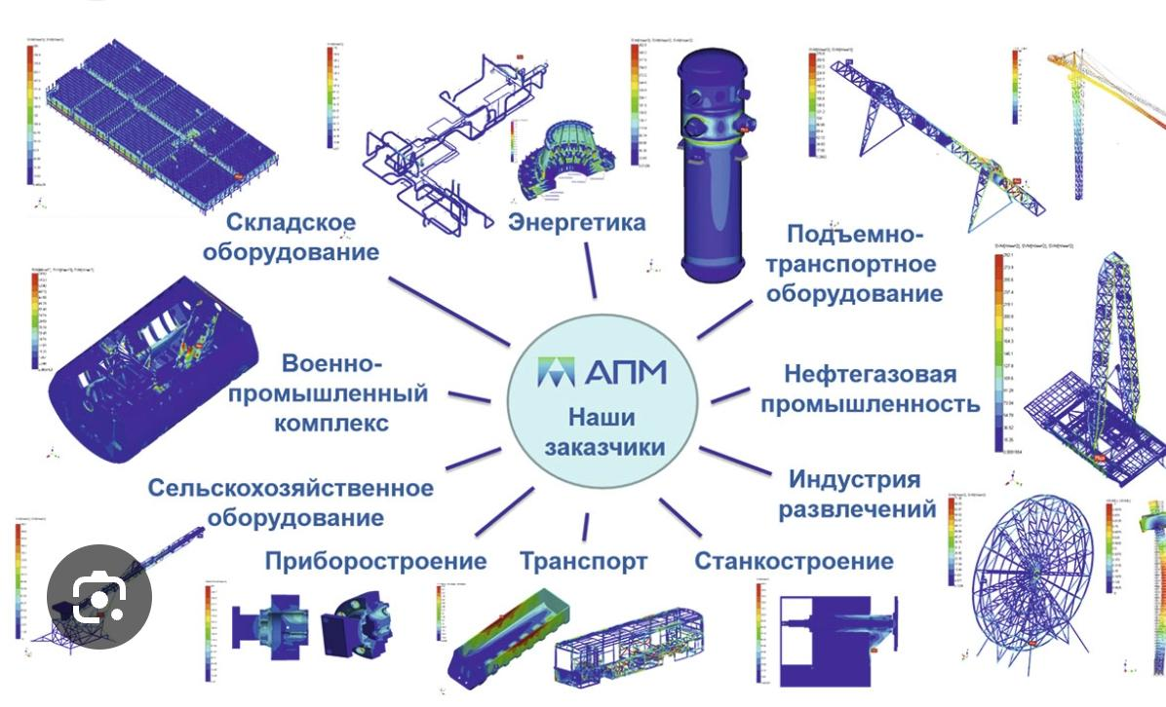

Slide 10
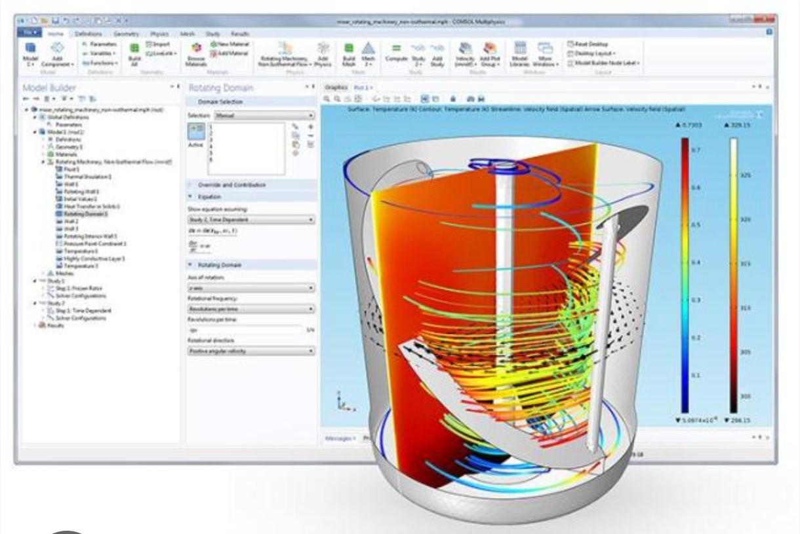

Slide 11
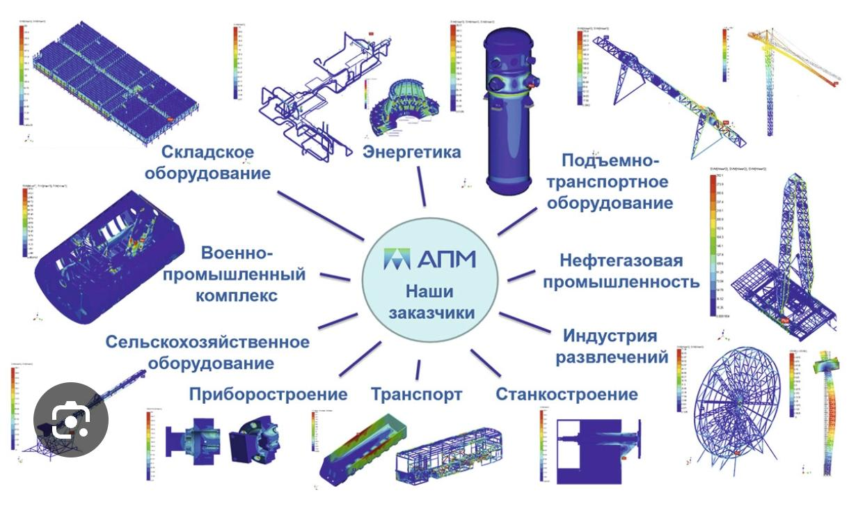

Slide 12
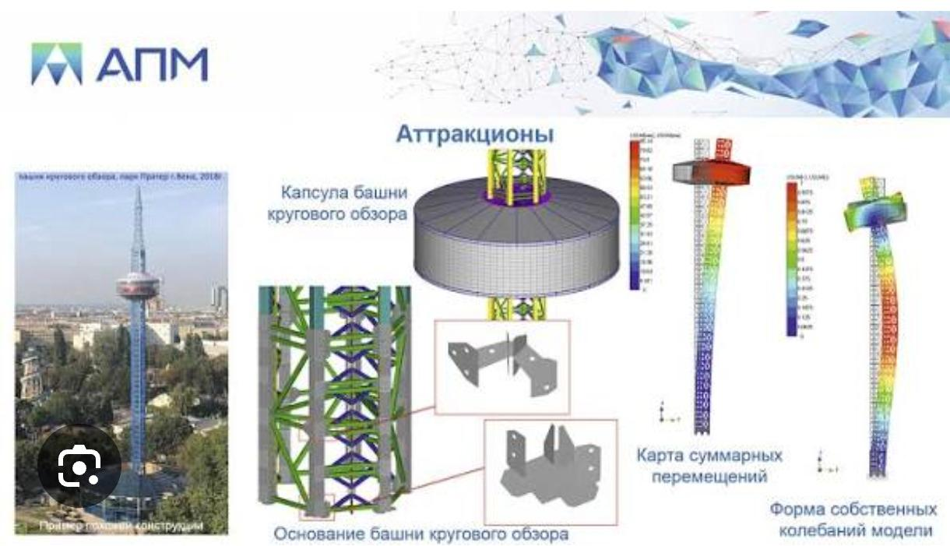

Slide 13
Мультифизическое моделирование печатных плат проводится с помощью современных программных пакетов, среди которых можно выделить COMSOL Multiphysics 5.4 – универсальную среду численного моделирования систем, устройств и процессов во всех областях проектирования, производства и научных исследований. В COMSOL Multiphysics решаются стационарные, временные и параметрические задачи электростатики, электродинамики, электромагнетизма, акустики, теплопереноса, теории упругости, гидродинамики.

Slide 14
Возможность решать тот или иной класс задач реализован в виде специальных прикладных режимов (модулей). При их загрузке автоматически выбирается нужная система уравнений, в которой необходимо задать коэффициенты и граничные условия.

Slide 15
